Slide 1
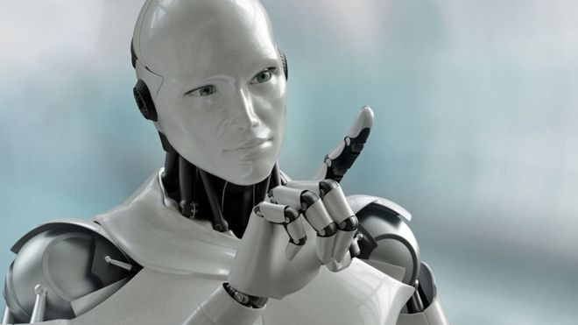
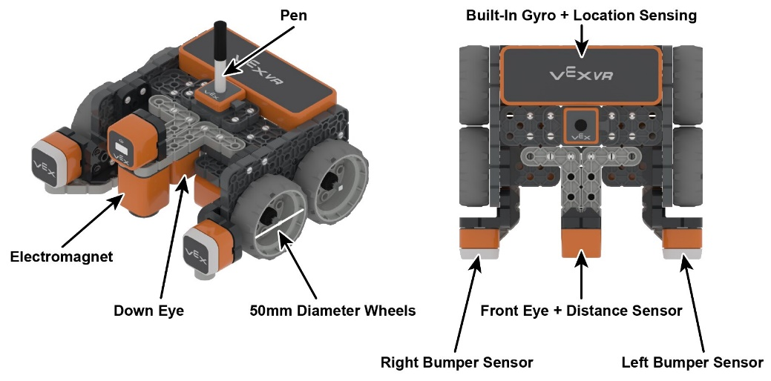
MATRIKULASI PEMROGRAMAN VISUAL MENGGUNAKAN VR VEX
ANGKATAN 2023
14 SEPTEMBER 2023

Slide 2
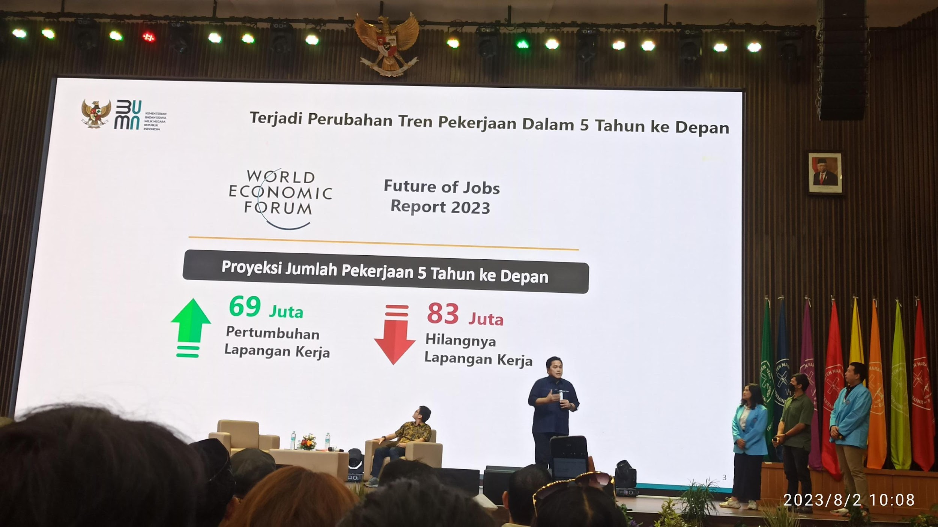

Slide 3
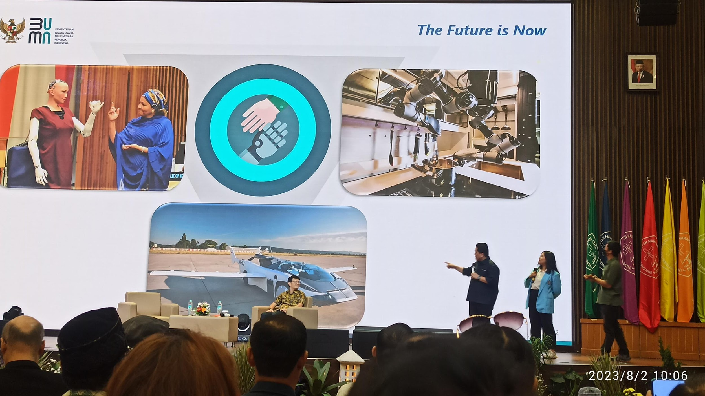

Slide 4
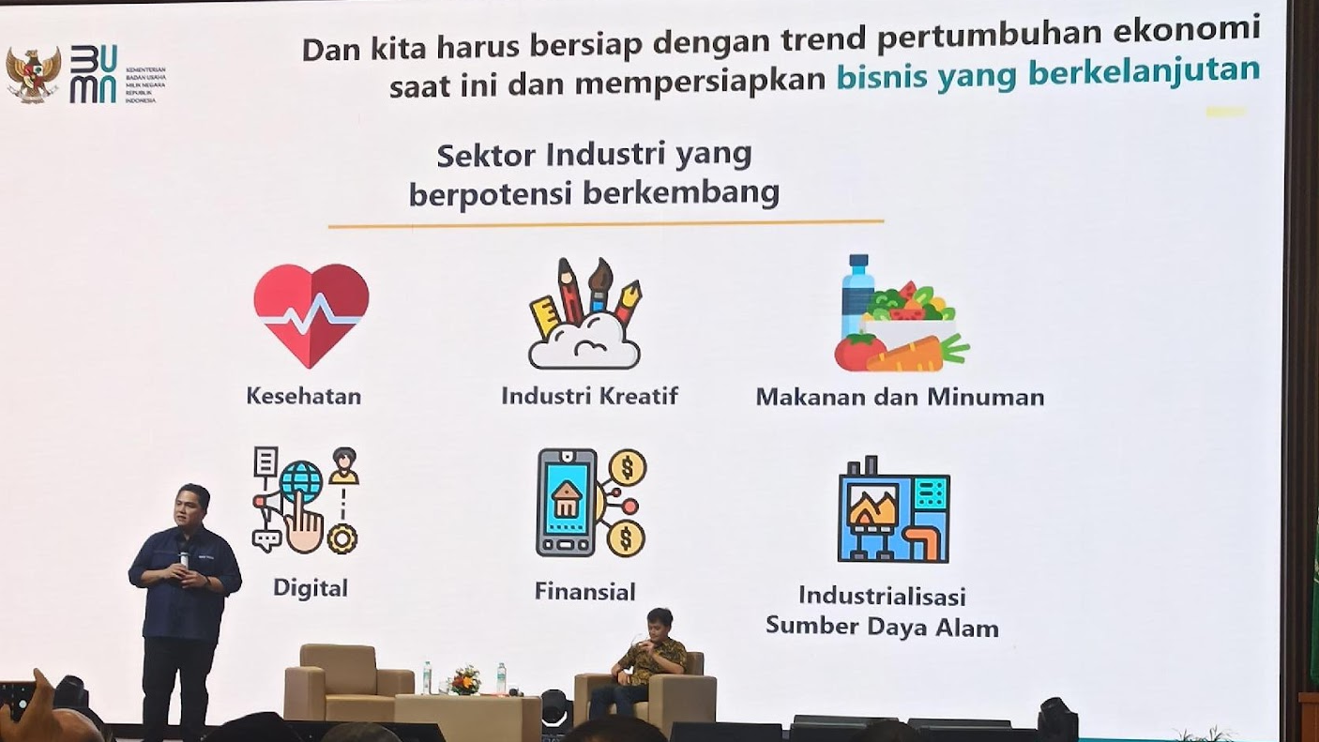

Slide 5
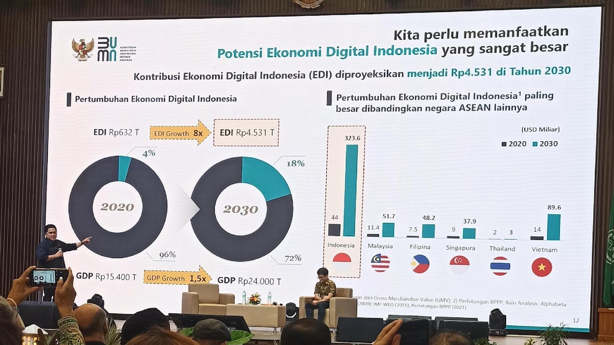

Slide 6
Kata robot berdasarkan Kamus Besar Bahasa Indonesia (KBBI) dapat berarti alat berupa orang-orangan dan sebagainya yang dapat bergerak (berbuat seperti manusia) yang dikendalikan oleh mesin.
Kenyataan robot banyak jenisnya, tidak harus menyerupai orang.
Apa itu Robot?

Slide 7
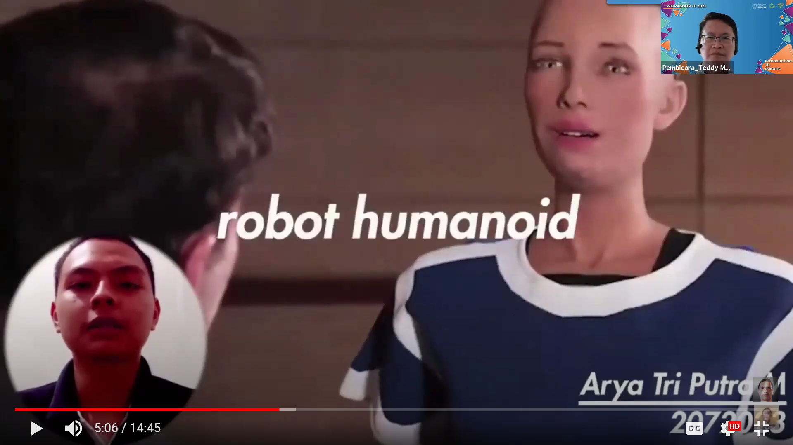
Robot Menyerupai Manusia (Humanoid)
Robot yang memiliki kemampuan menyerupai manusia dan mampu melakukan interaksi dengan peralatan maupun lingkungan yang dibuat untuk manusia.

Slide 8
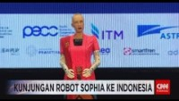

Slide 9
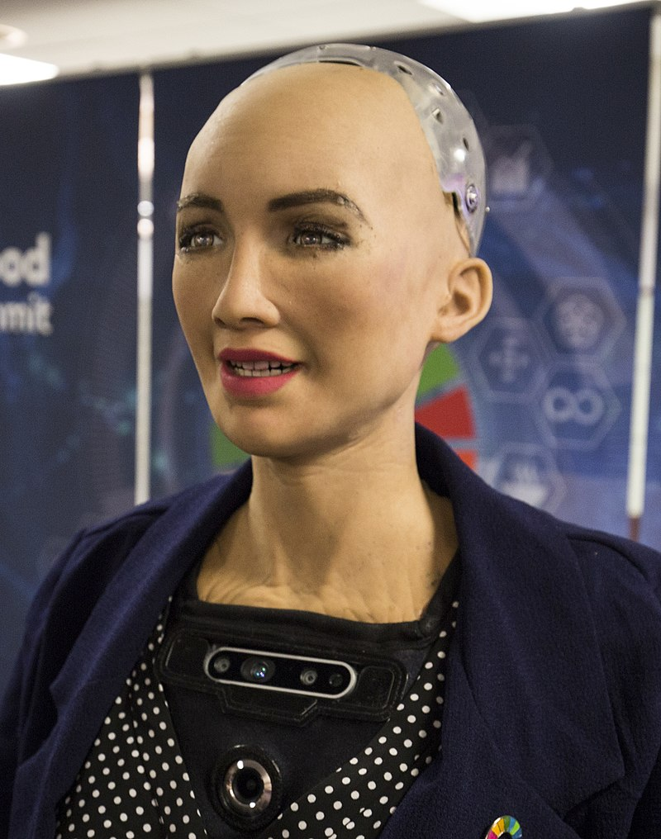
Sophia
Sophia was first activated on Valentines Day, February 14, 2016.
Sophia imitates human gestures and facial expressions and is able to answer certain questions and to make simple conversations on predefined topics (e.g. on the weather).
Sophia is a suitable companion for the elderly at nursing homes, to help crowds at large events or parks, or to serve in customer service, therapy, and educational applications.

Slide 10
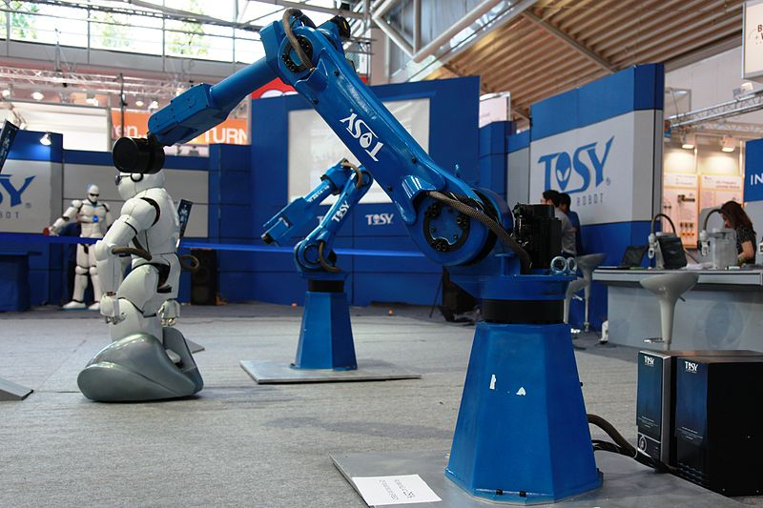
Robot Tangan (Manipulator)
Robot ini hanya berupa tangan seperti tangan manusia yang fungsinya untuk memegang atau memindahkan barang, contohnya robot las di industri mobil dan robot merakit elektronik.

Slide 11
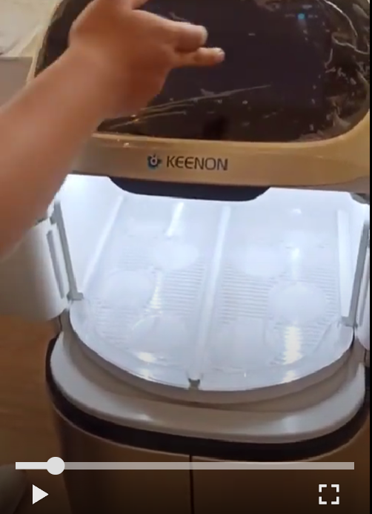
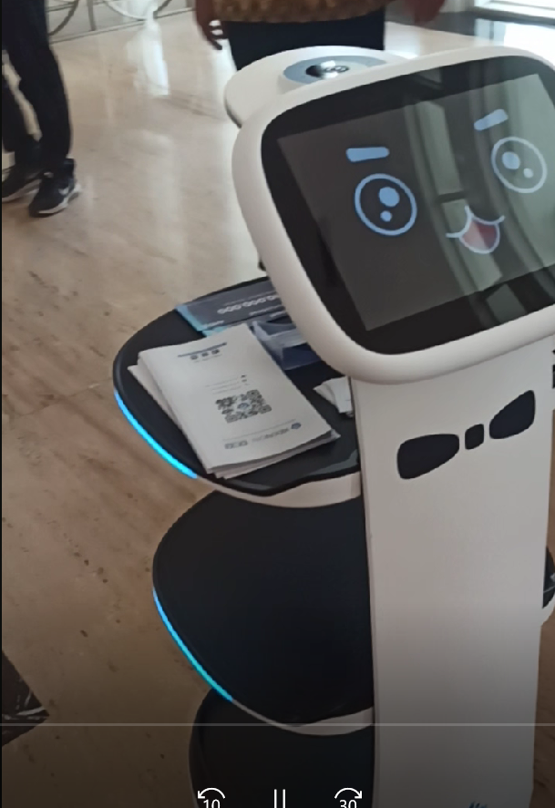
Robot Bergerak (Mobile)
Ciri khasnya adalah mempunyai aktuator berupa roda untuk menggerakkan keseluruhan badan robot tersebut sehingga robot dalam melakukan perpindahan posisi dari satu titik ke titik yang lain.

Slide 13
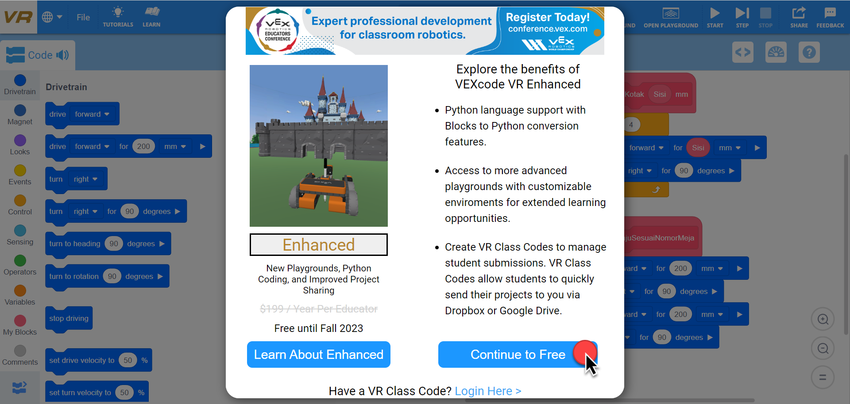
Bagaimana memprogram Robot?
VR.VEX.Com.

Slide 14
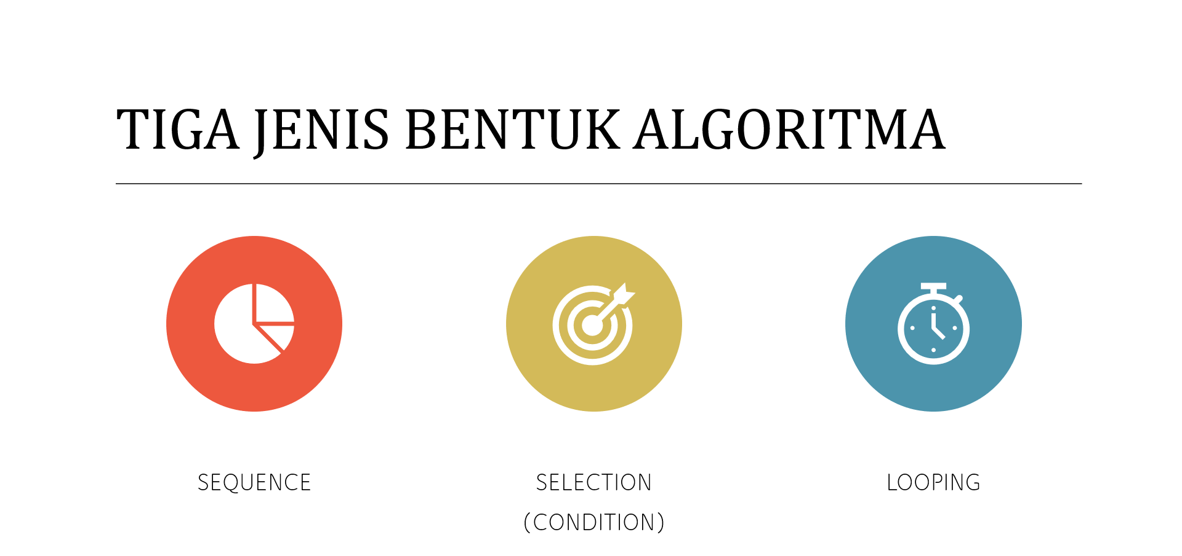
LOGIKA PERMROGRAMAN ROBOTIKA

Slide 15
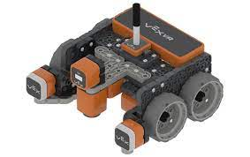
1. Algoritma Sequence

Slide 16
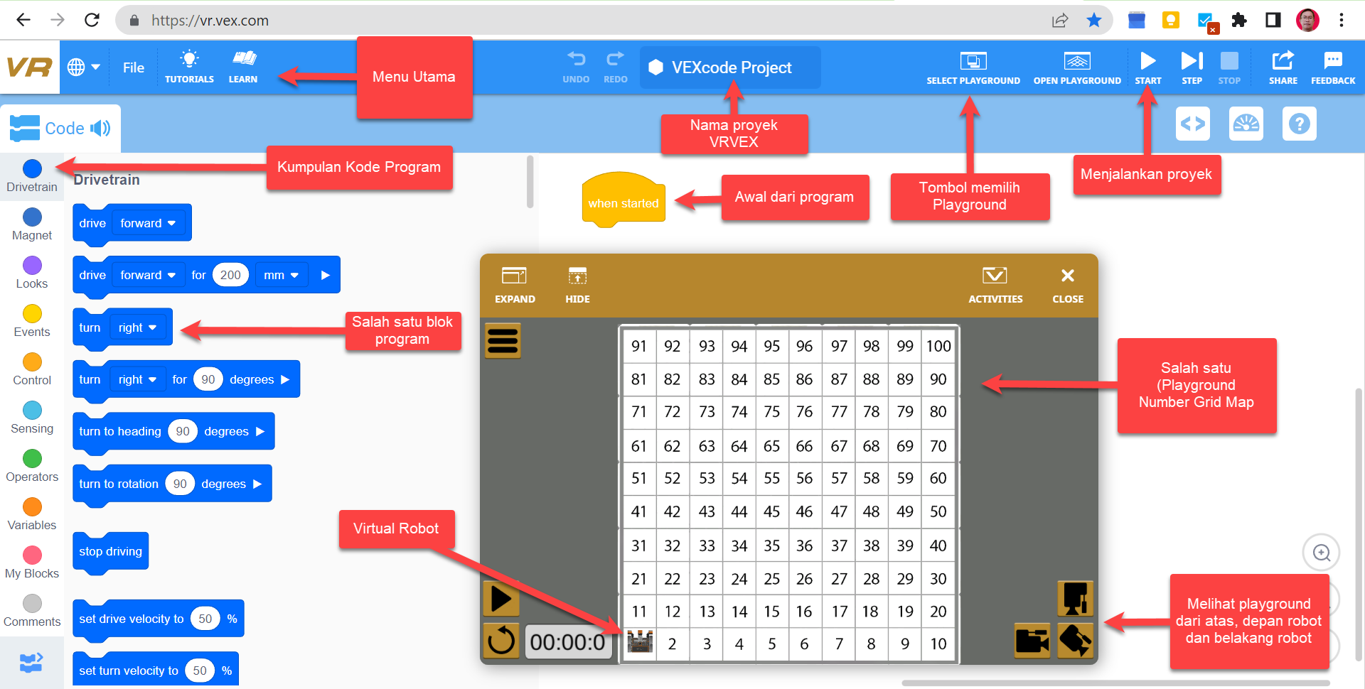
Tataletak fungsi-fungsi pada VRVex (Zakaria, 2023)

Slide 17
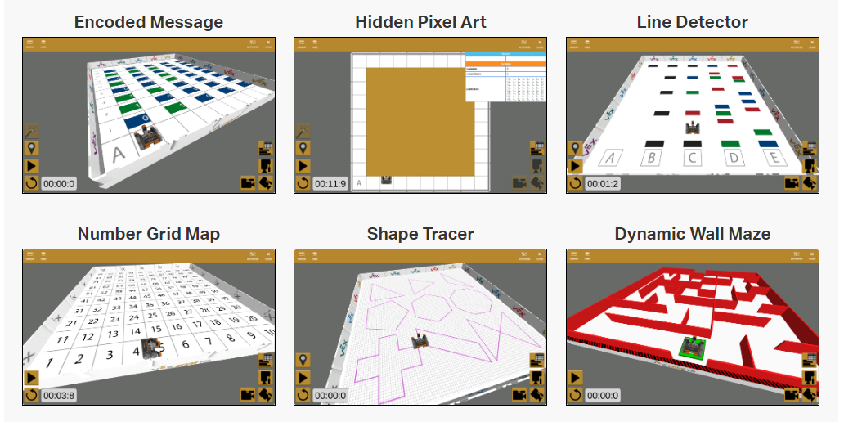
MEMILIH PLAYGROUND

Slide 18
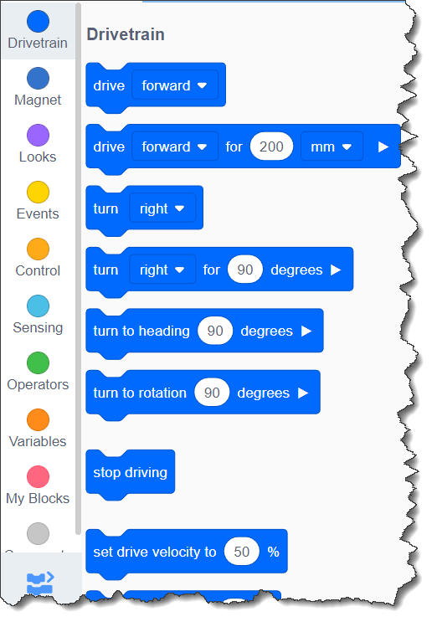
Menggerakkan Maju-Mundur, Belok Kiri-Kanan, Berhenti

Slide 19
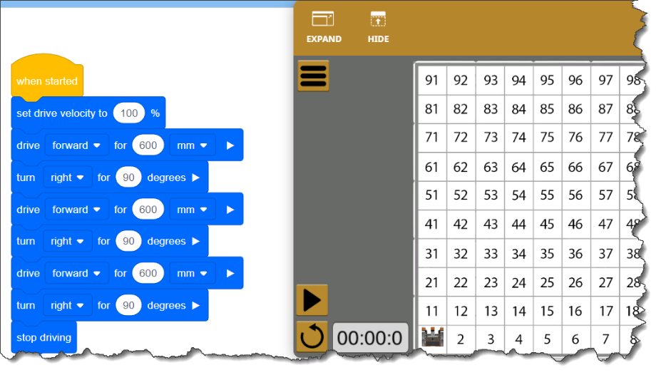

Slide 20
LATIHAN MEMBUAT PROGRAM ROBOT SEDERHANA
Algoritma sebagai berikut :
  Mulai
  Maju ke depan sejauh 1800 mm
  Belok kanan 90 derajat
  Maju ke depan sejauh 1800 mm
  Belok kanan 90 derajat
  Maju ke depan sejauh 1800 mm
  Belok kanan 90 derajat
  Maju ke depan sejauh 1800 mm
  Belok kanan 90 derajat
  Berhenti
  Selesai

Slide 21
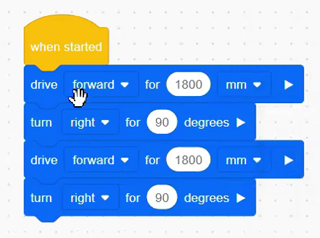

Slide 22
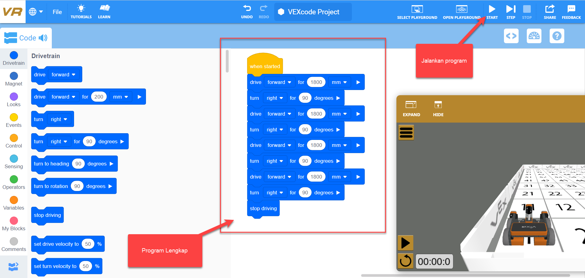

Slide 23
2. Algoritma Pengulangan (Looping)

Slide 24
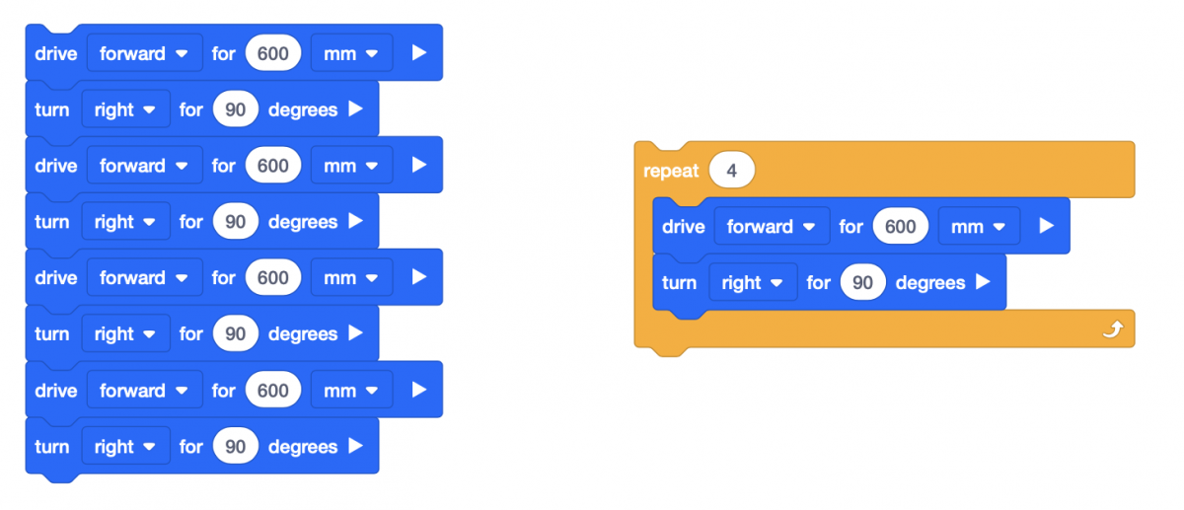





Penggunaan [Repeat] Block

Slide 25
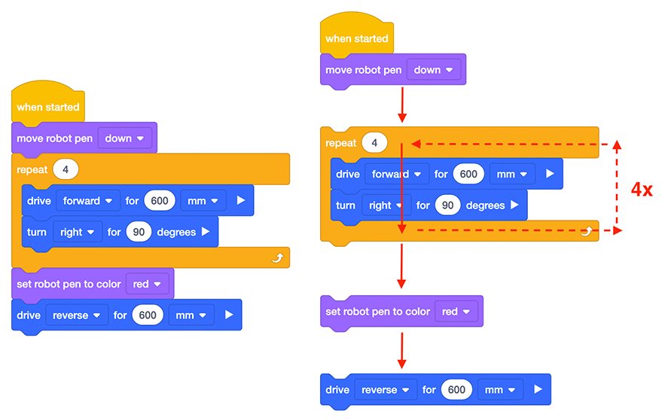
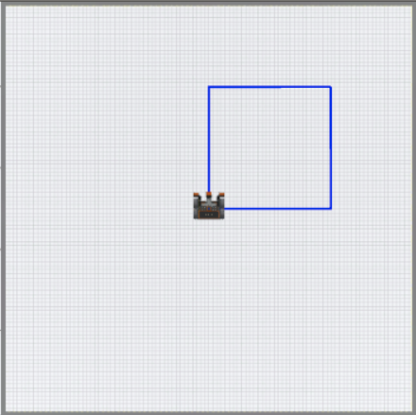

Penggunaan [Repeat] Block

Slide 26
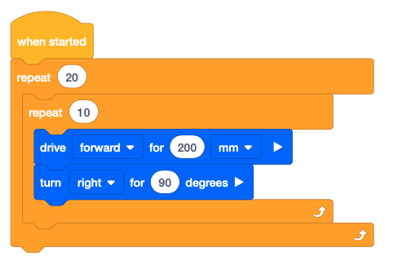
Using Nested Loops Quiz
How many times will the VR Robot turn right during this project?
  10
  30
  100
  200

Slide 27
Using Nested Loops Quiz
2. What is one reason to use nested loops?
  Creating a larger, more complex project.
  Creating a smaller, more condensed project.
  Repeating an action fewer times than needed.
  To use as many blocks as possible in one project.

Slide 28
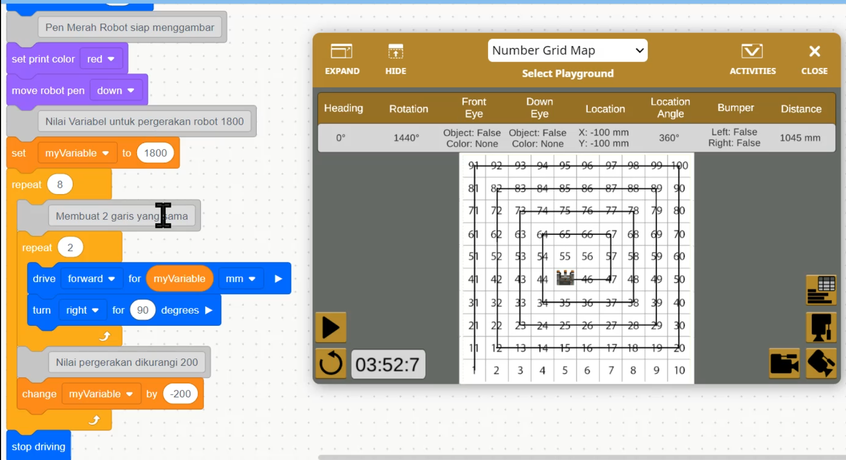
Kotak Spiral

Slide 29
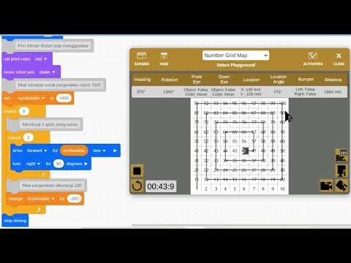

Slide 30
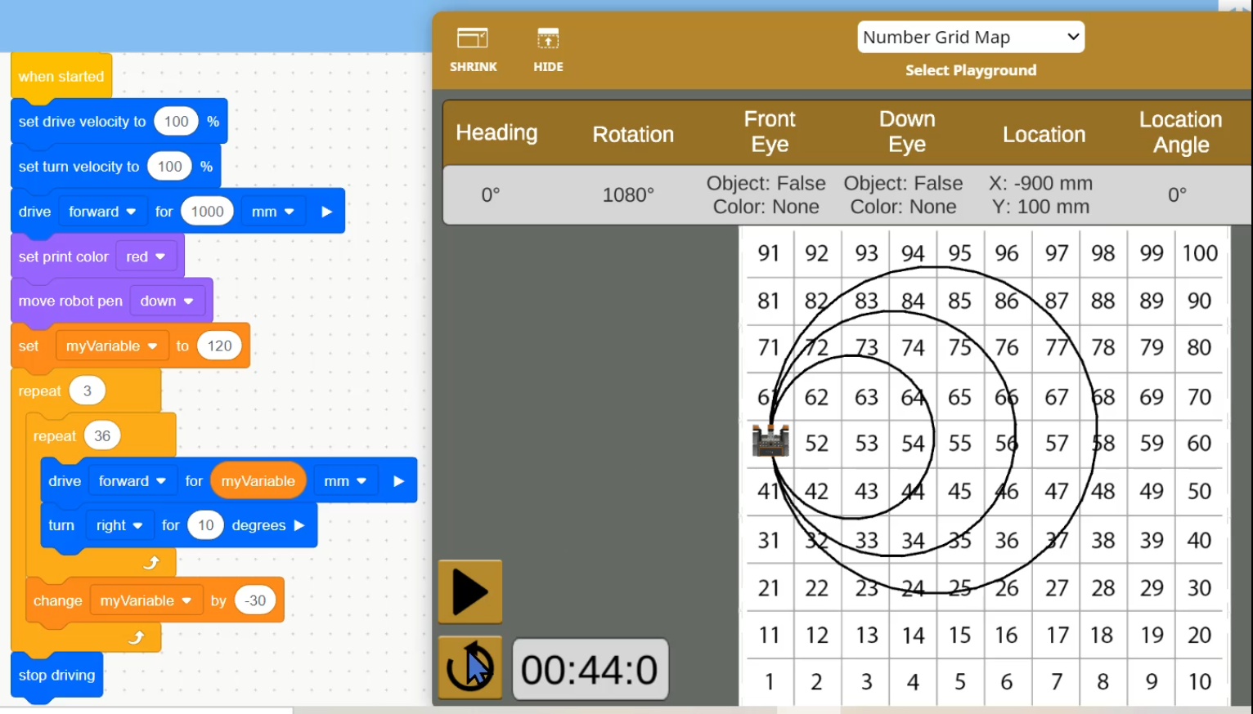
3 LINGKARAN

Slide 31
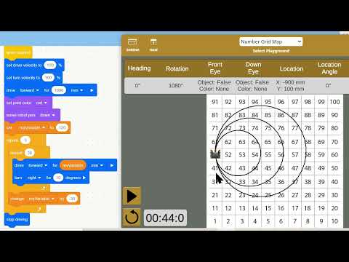

Slide 32
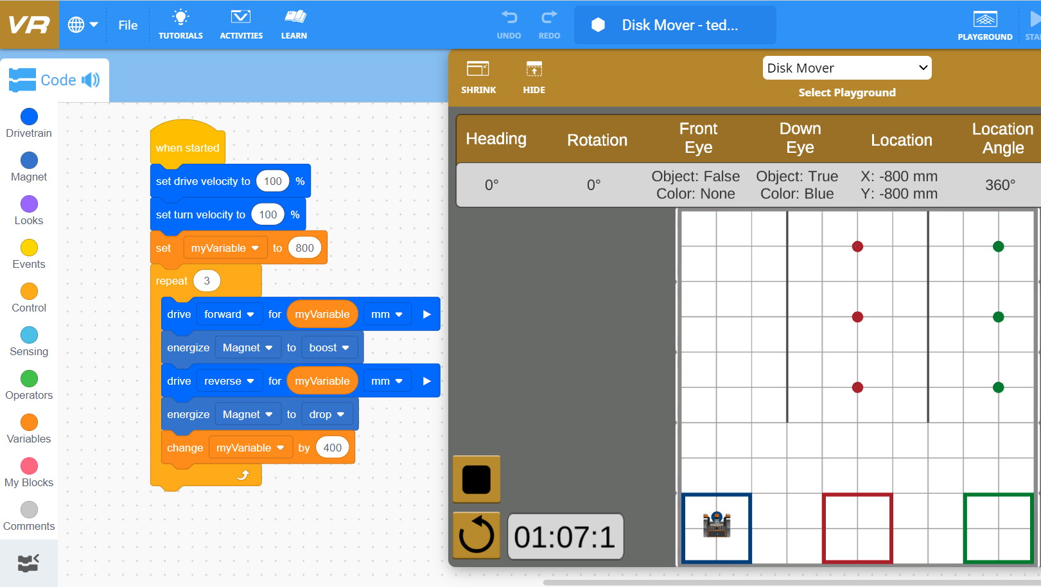
DISK MOVER

Slide 33
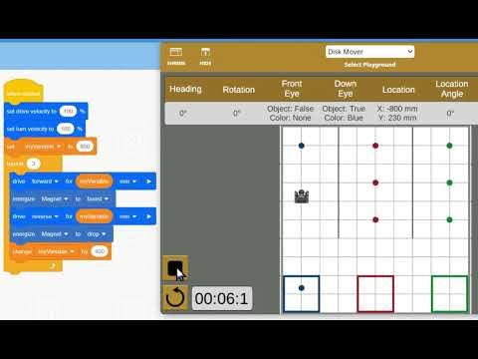

Slide 34
2. Algoritma Pencabangan (Condition)

Slide 35
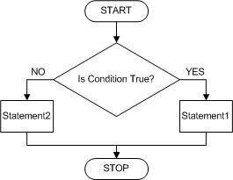
Struktur IF-THEN-ELSE

Slide 36
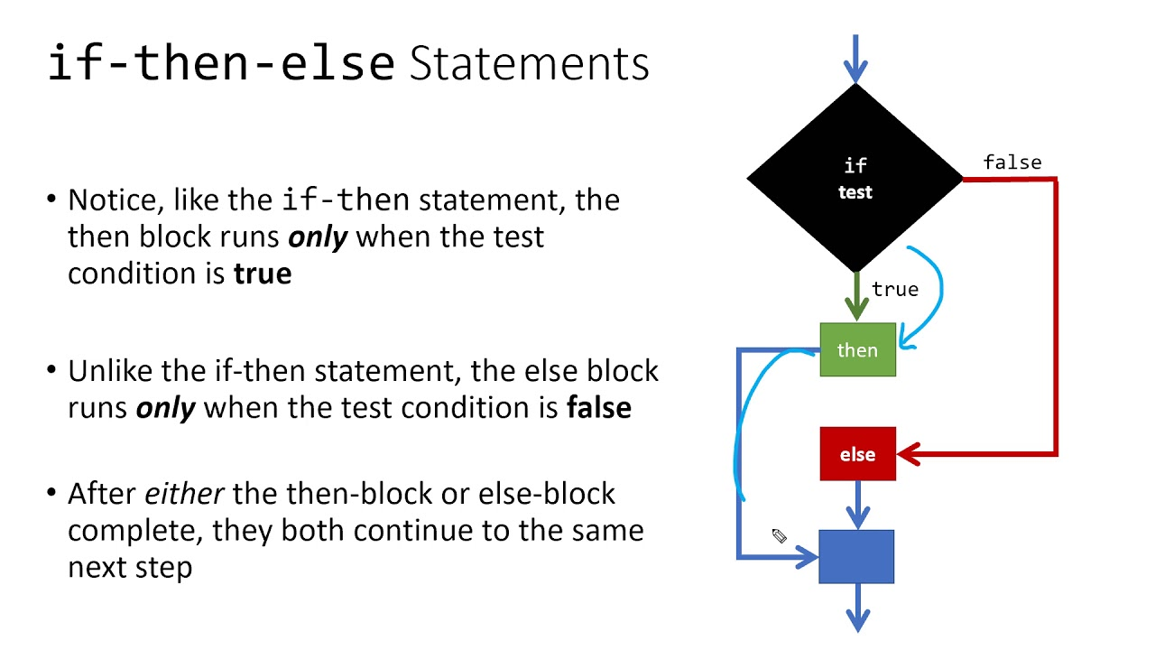

Slide 37
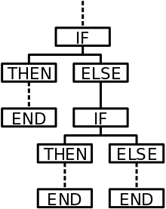
Struktur IF-THEN-ELSE
(dengan 3 kemungkinan)

Slide 38
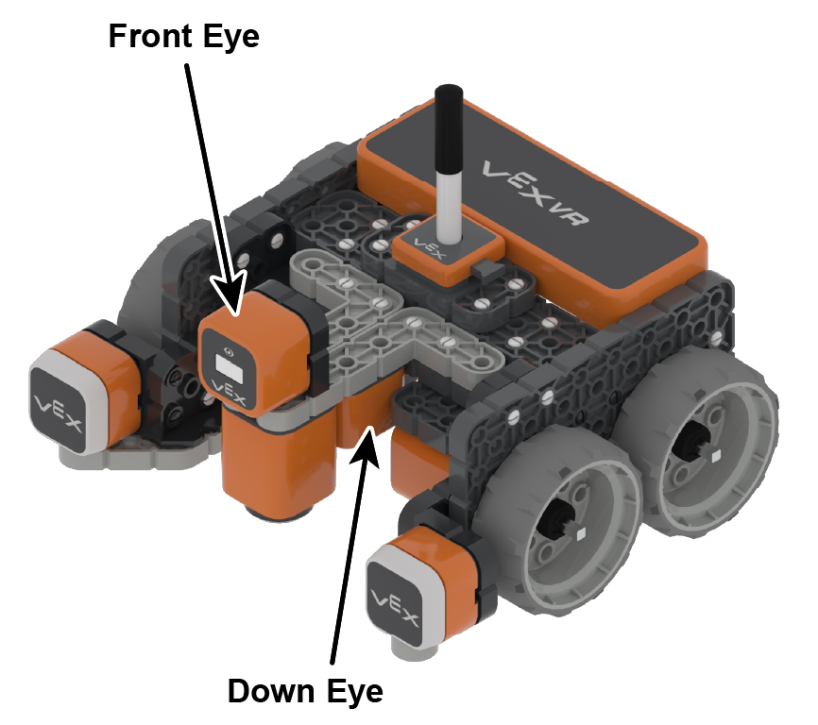
The VR Robot has two Eye Sensors, one that faces forward, and another that faces down. The sensors can detect if there is an object present as well as detect color (red, green, blue, none).
MENGENAL SENSOR
Introduction to Robotic #3
Teddy Marcus Zakaria

Slide 39
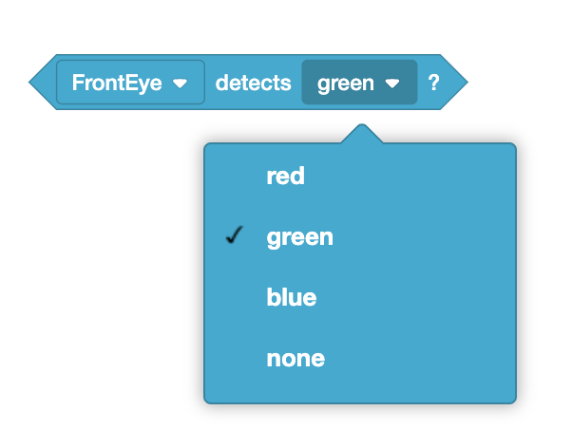
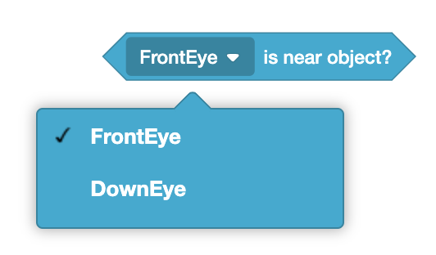
VEXcode VR Blocks Used with the Eye Sensors

Slide 40
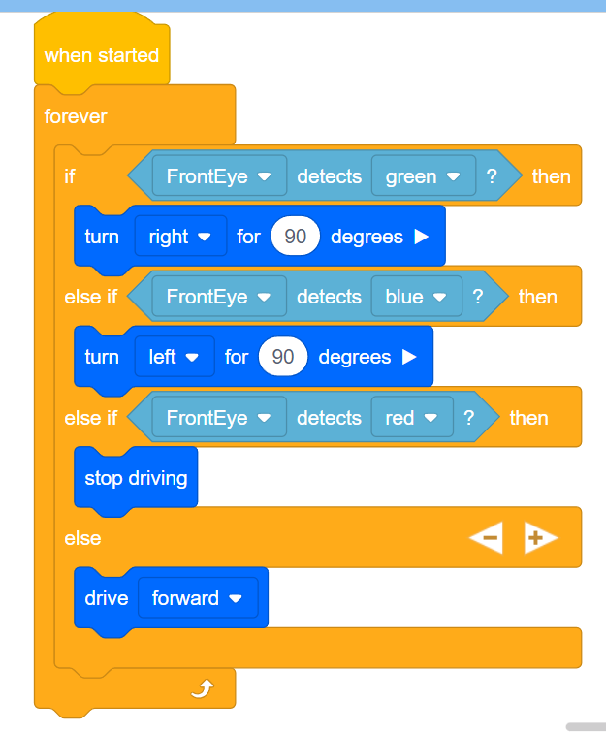
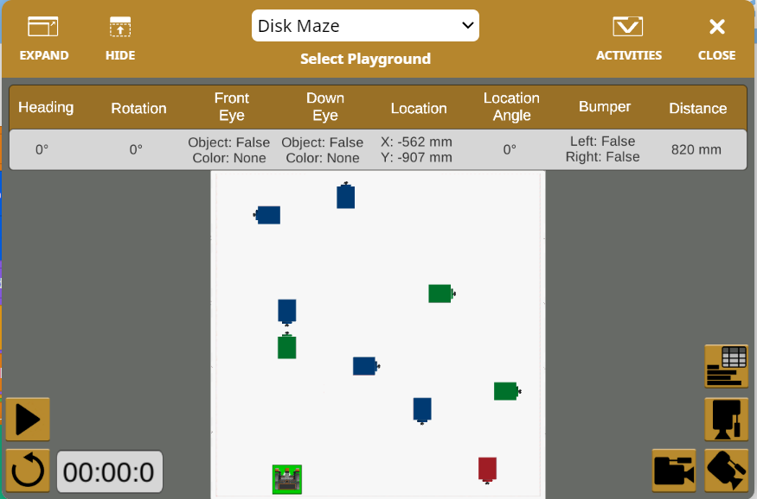
Disk Maze Playground
Jika mendeteksi hijau, maka belok kanan 90 derajat
Jika mendeteksi biru, maka belok kiri 90 derajat
Jika mendeteksi merah, maka berhenti
Jika tidak mendeteksi, maka maju

Slide 41
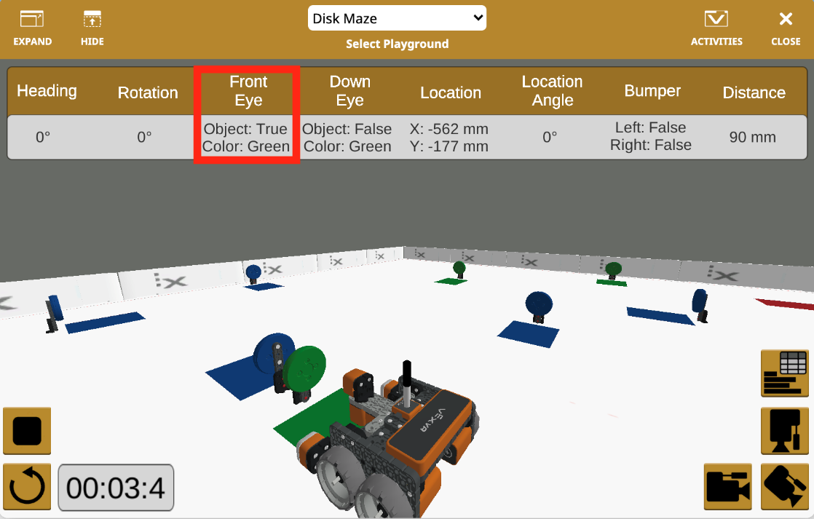
Using the Down Eye Sensor in a VEXcode VR Project
Disk Maze Playground
Disk Maze Playground

Slide 42
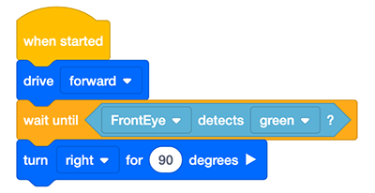
Using the Front Eye Sensor with [Wait until] Quiz
What will happen if the Front Eye Sensor detects green in this project?
  The VR Robot will turn right for 90 degrees.
  The VR Robot will turn left for 90 degrees.
  The VR Robot will turn drive forward.
  The VR Robot will turn stop driving.

Slide 43
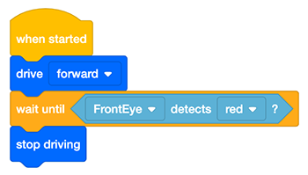
Using the Front Eye Sensor with [Wait until] Quiz
What will happen when the Front Eye Sensor detects red in this project?
  The VR Robot will stop driving.
  The VR Robot will turn left for 90 degrees.
  The VR Robot will drive forward.
  The VR Robot will check the Front Eye Sensor repeatedly.

Slide 44
LOGIKA PERMROGRAMAN ROBOTIKA

